Slide 1

종합 소셜 네트워크
서비스
류석현, 박희찬, 이지현,
박정석, 조찬범

Slide 2

1. 주제 & 목적
1. 주제
목차
2. Social Network란
3. 목적
2. 개발 사항
1. 개발 환경
2. 개발 알고리즘
3. 개발 일정
3. 기능 소개
1. DB
2. 사용설명서
4. 고려 사항
1. 문제점
2. 개선 사항 & 추가 기능

Slide 3
주제
및 목적
A. 주제
통합 소셜네트워크 앱 개발

Slide 4
주제
및 목적
B. Social Networks란
1) 1인 미디어 1인 커뮤니티, 정보 공유 등을 포괄하는 개념
2) 참가자가 서로에게 친구를 소개하여, 친구관계를 넓힐 것을 목적으로
개설된 커뮤니티 형 웹 또는 앱 사이트

Slide 5
주제
및 목적
C. 목적
기존 서비스들은 메신저와 SnS, Portal는 플랫폼으로 통합
한 어플리케이션에 다 구동 되는 어플리케이션은 없음
하나의 어플리케이션을 사용하고 싶은 사용자가 불편함을 요구할
가능성이 있음
사용자의 불편함을 해소하기 위해 Talk, SNS, Portal 서비스를
통합하여 개발

Slide 6





개발 사항
A. 개발 환경
1. Server
Programming Language
OS
Server
DBMS

Slide 7




개발 사항
A. 개발 환경
2. Client
Programming Language
OS
DBMS
Tools
API

Slide 8
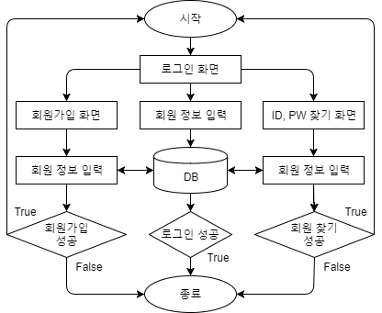
개발 사항
B. 알고리즘
1. 회원가입

Slide 9
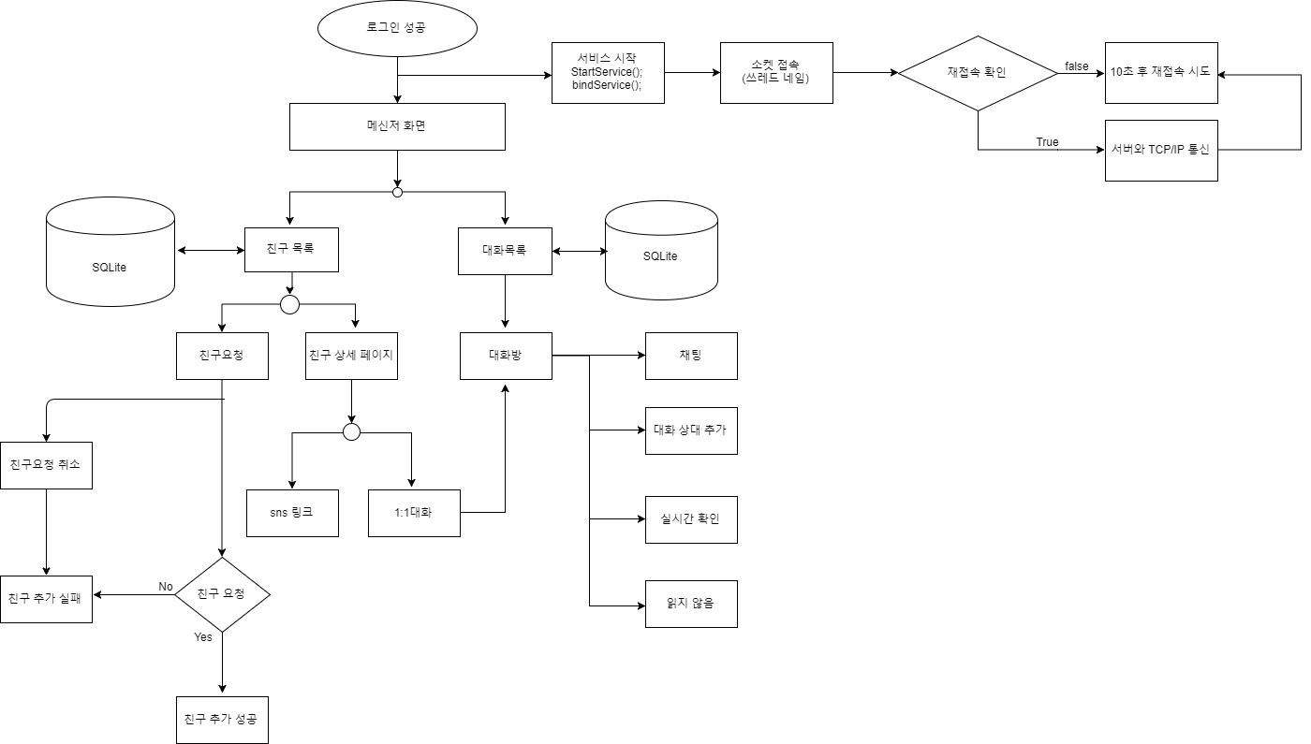
개발 사항
B. 알고리즘
2. Talk

Slide 10
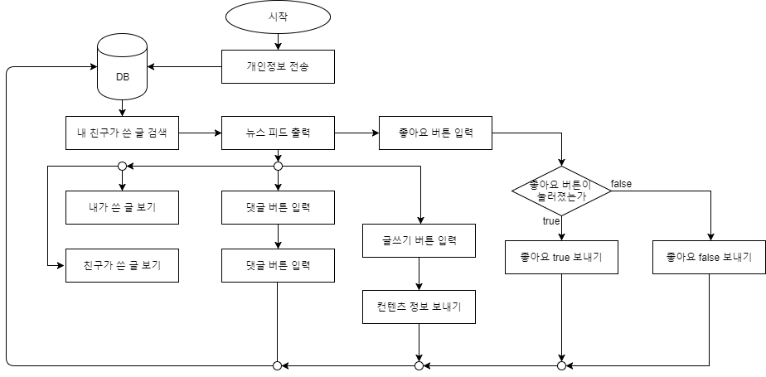
개발 사항
B. 알고리즘
3. SnS

Slide 11
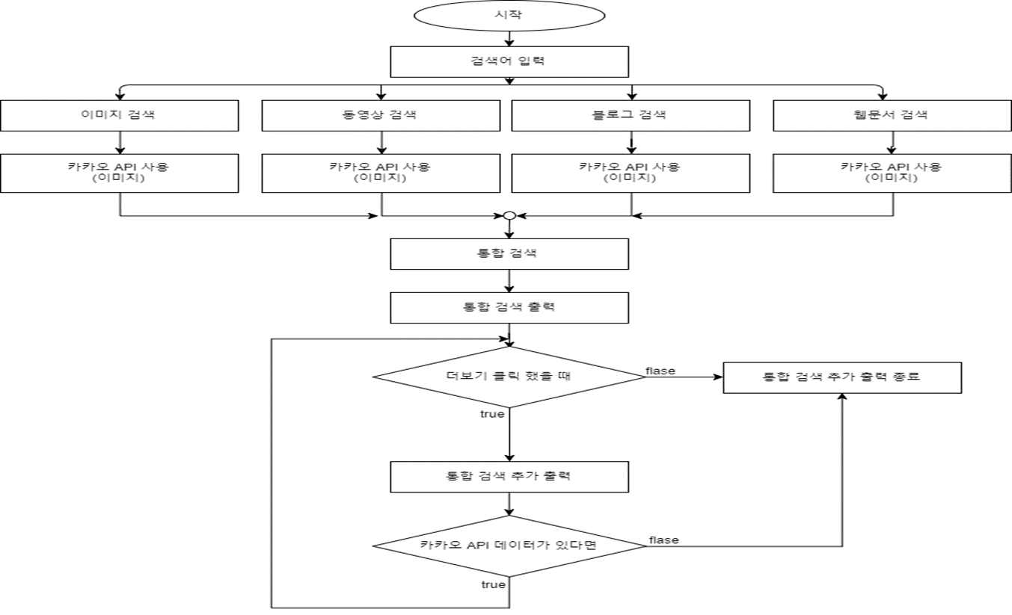
개발 사항
B. 알고리즘
4. Portal

Slide 12
개발 사항
C. 개발일정
 | 11/30 ~ 12/02 | 12/02 ~ 12/05 | 12/06 ~ 12/09 | 12/10 ~ 12/13 | 12/14 ~ 12/17 | 12/18 ~ 12/21 | 12/22 ~ 12/25 | 12/26 ~ 12/29 | 12/30 ~ 01/02 | 01/03 ~ 01/06 | 01/07 ~ 01/10
요구사항 분석
관련 기능 테스트
DB 구축
UI 개발 디자인
개발 코딩
서브 디자인
디비 연동 및 테스트
종합 테스트
프로젝트 종료

Slide 13
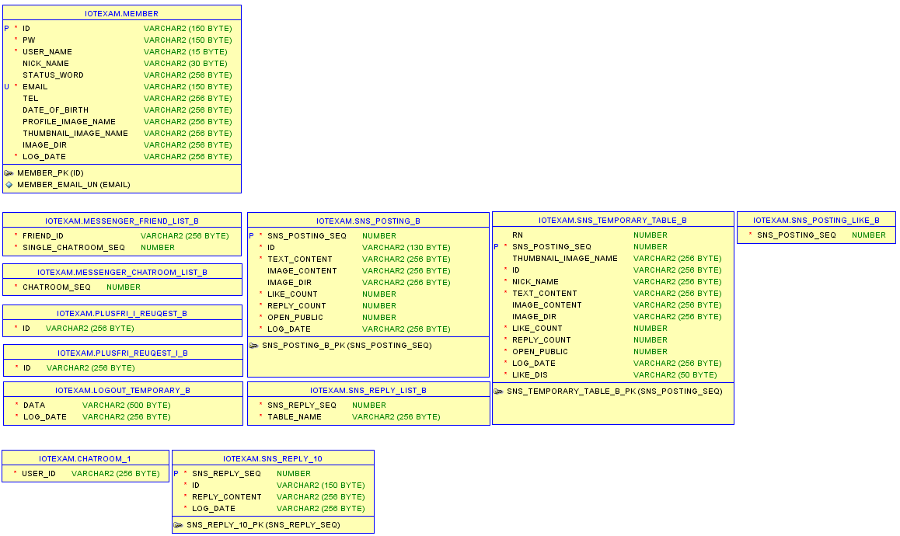
기능소개
A. Server
회원 관리 테이블
회원가입시 생성되는 개인 테이블
채팅방 테이블
댓글 관리 테이블

Slide 14
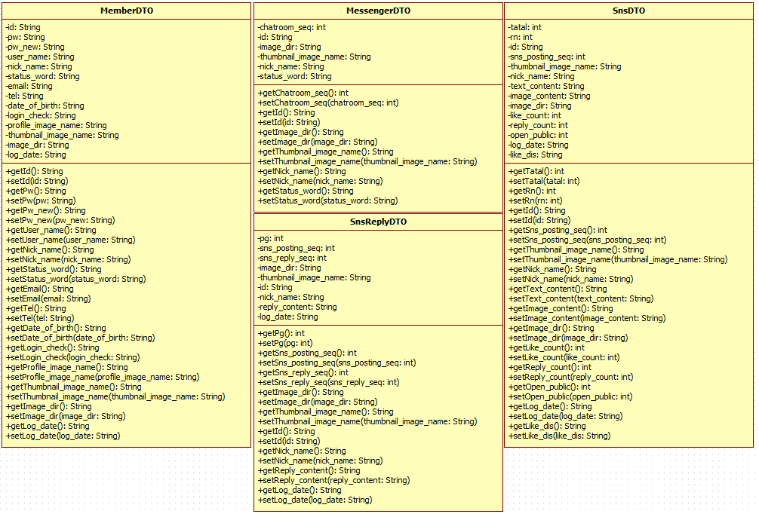
기능소개
A. Server
회원 관리 테이블

Slide 15
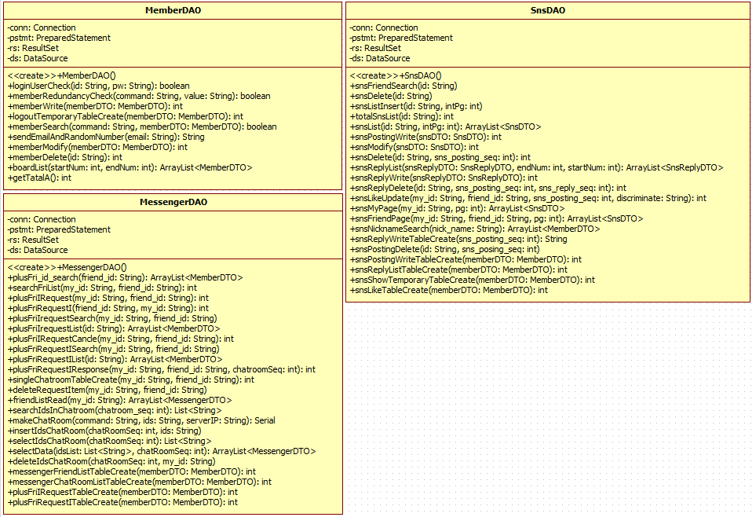
기능소개
A. Server
회원 관리 테이블

Slide 16
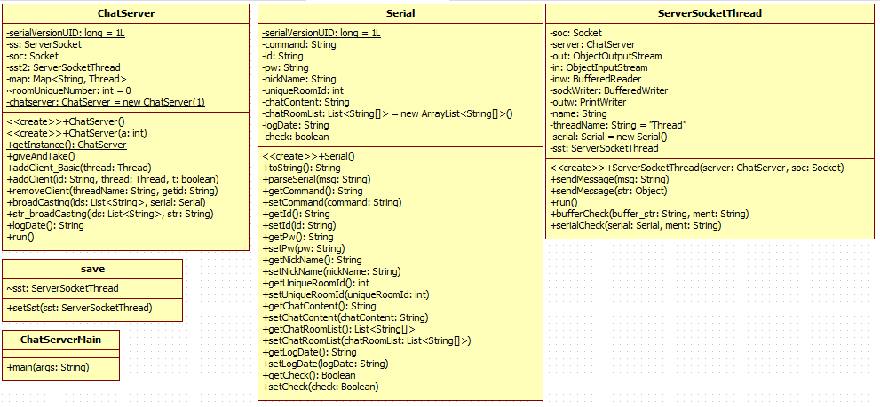
기능소개
A. Server
회원 관리 테이블

Slide 17
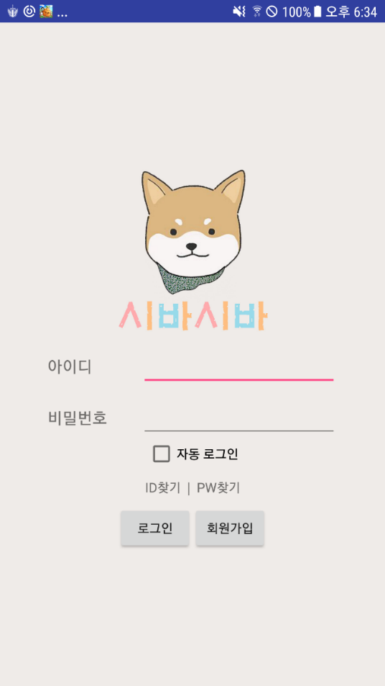
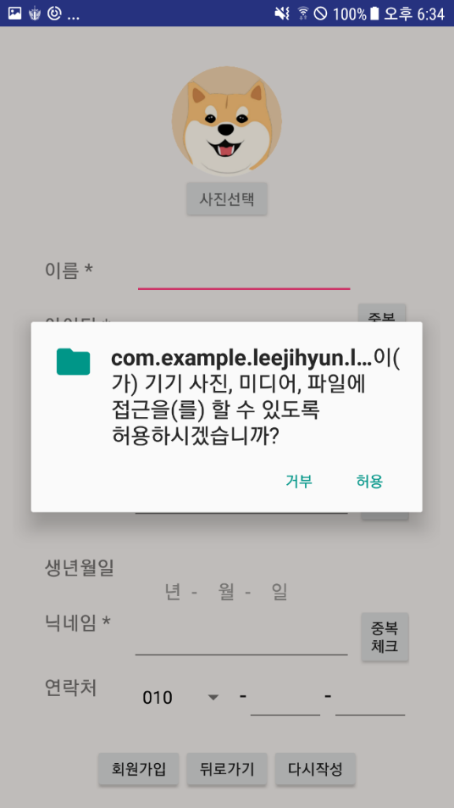
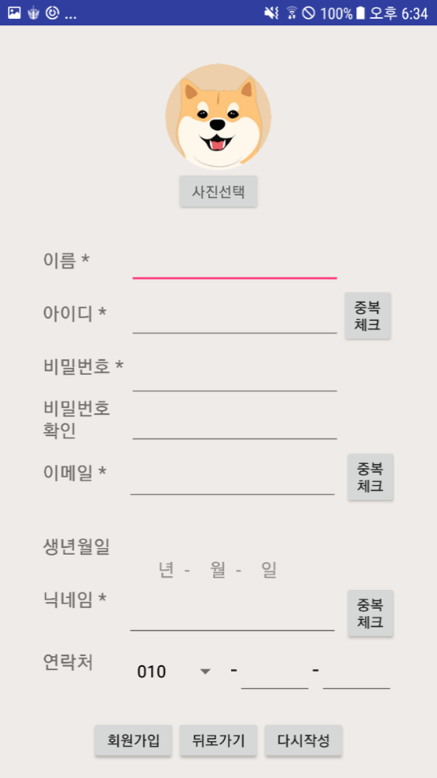
기능소개
B. 회원가입

Slide 18
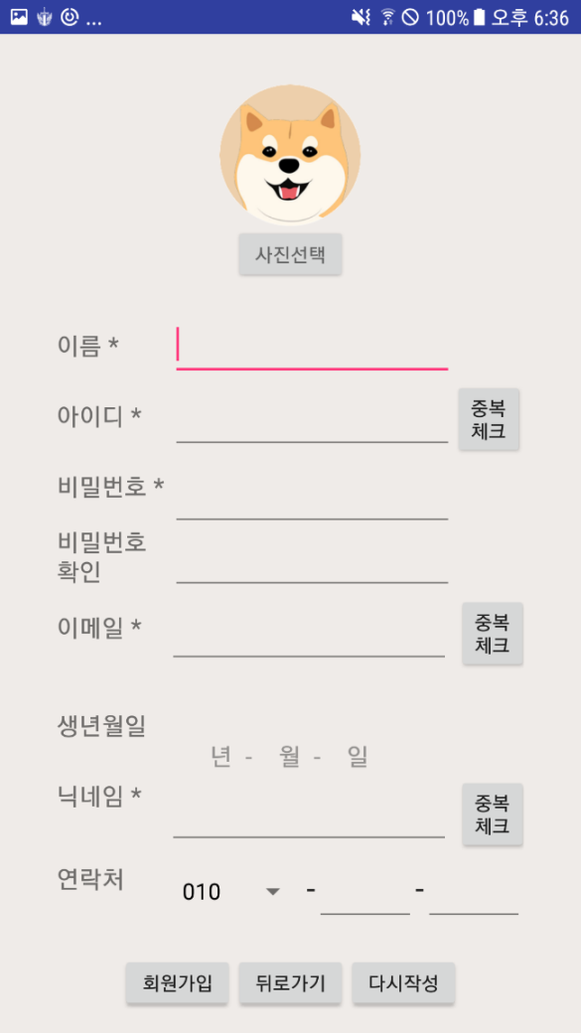
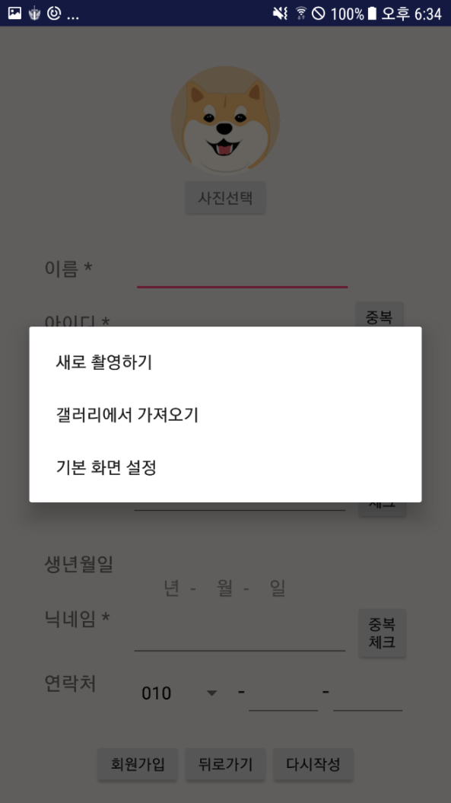
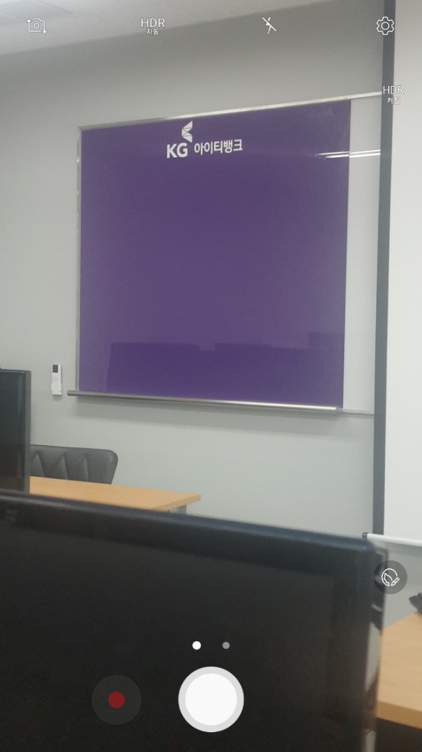
기능소개
B. 회원가입

Slide 19
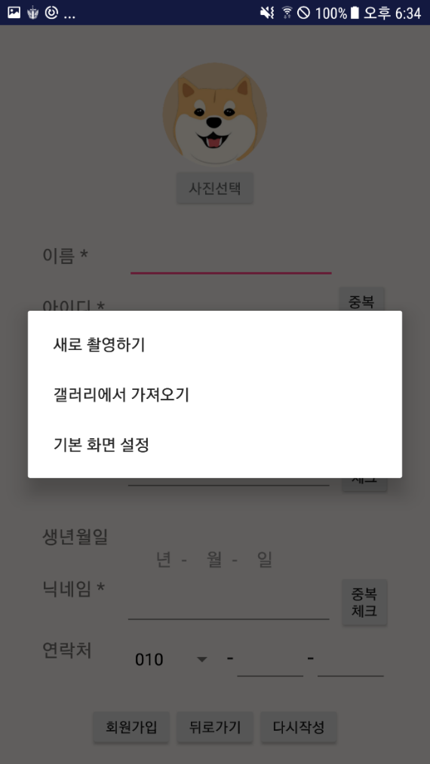
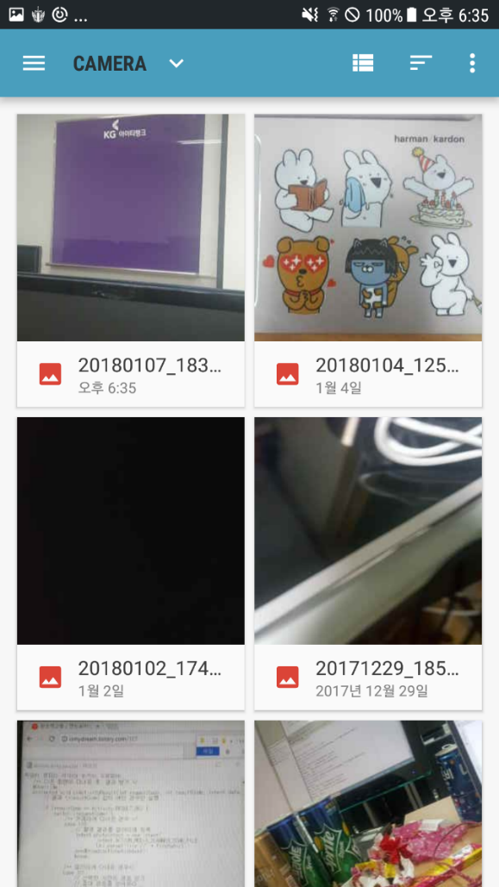
기능소개
B. 회원가입

Slide 20

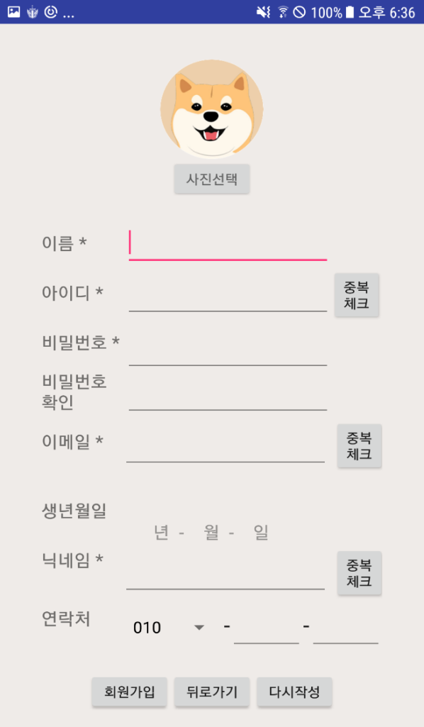
기능소개
B. 회원가입

Slide 21
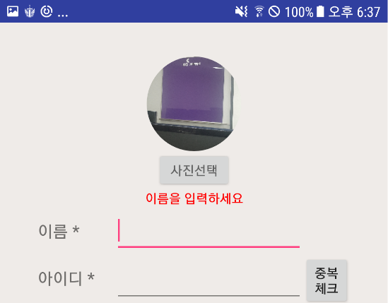
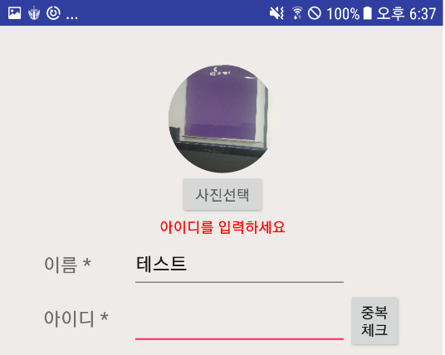
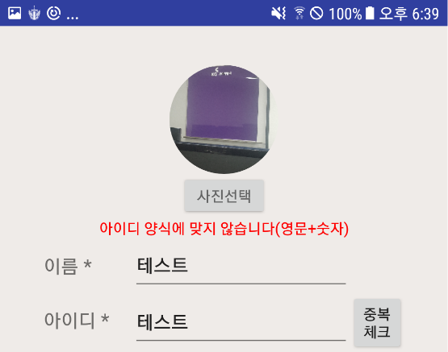
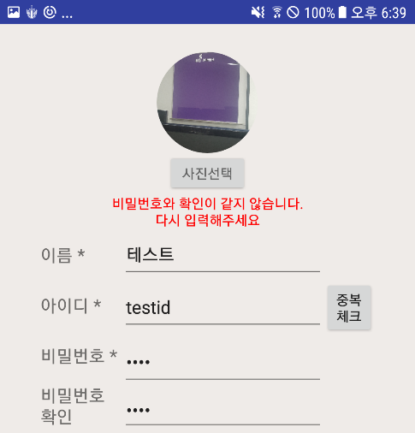
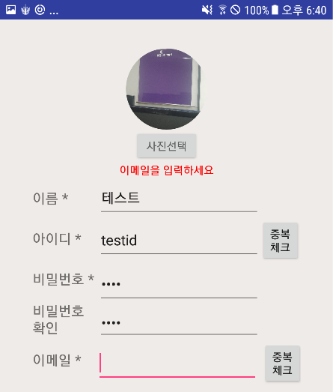
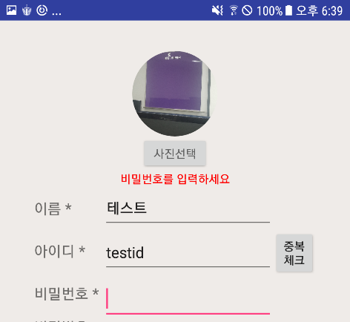
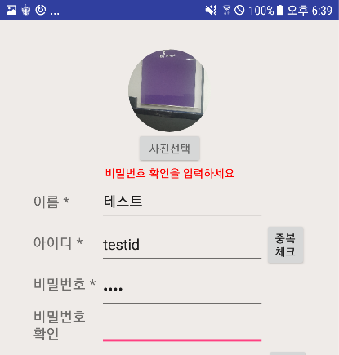
기능소개
B. 회원가입

Slide 22
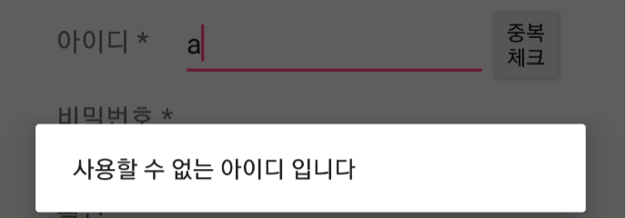
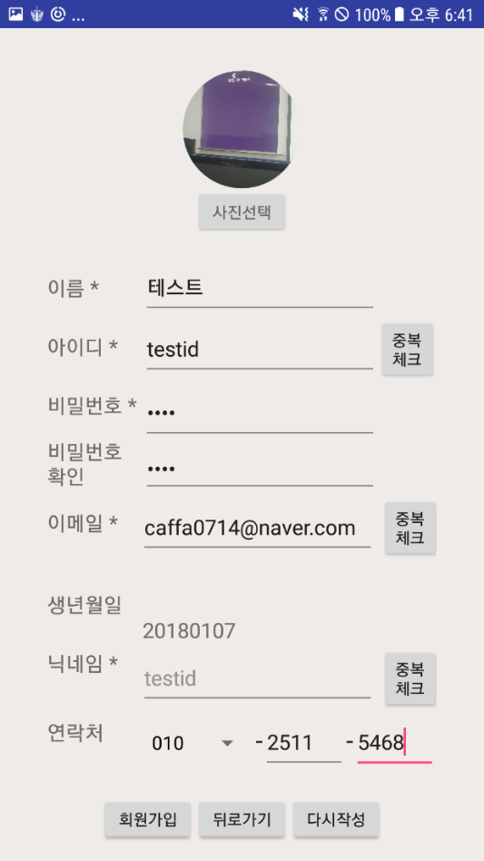
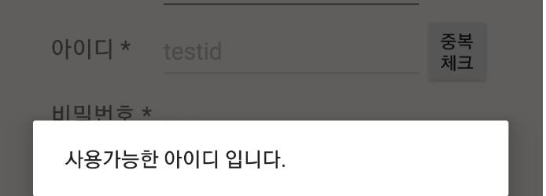
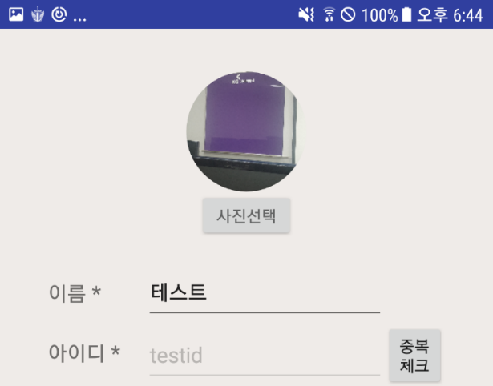
기능소개
B. 회원가입

Slide 23

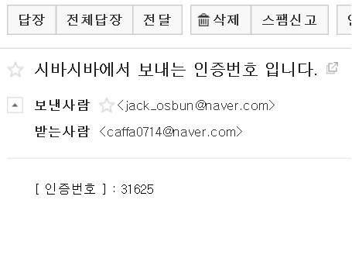
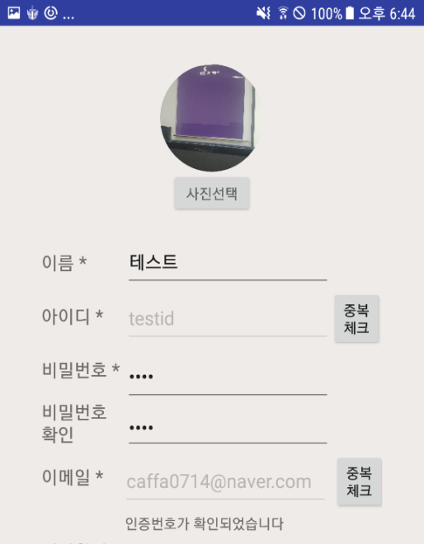
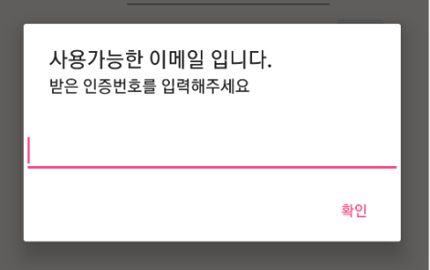
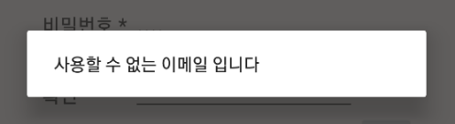
기능소개
B. 회원가입

Slide 24
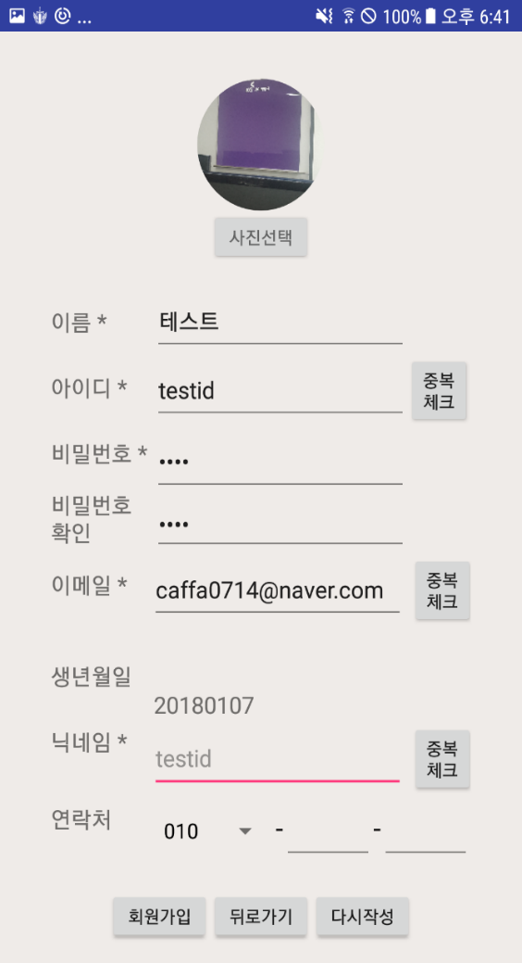
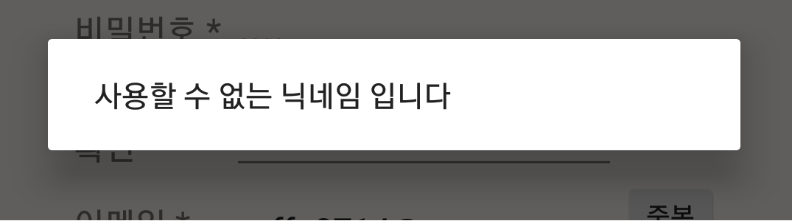
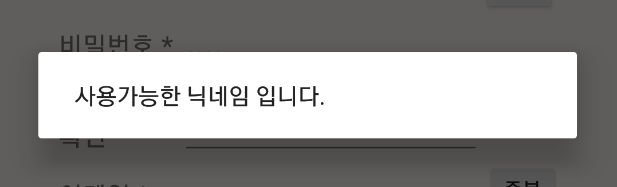
기능소개
B. 회원가입

Slide 25
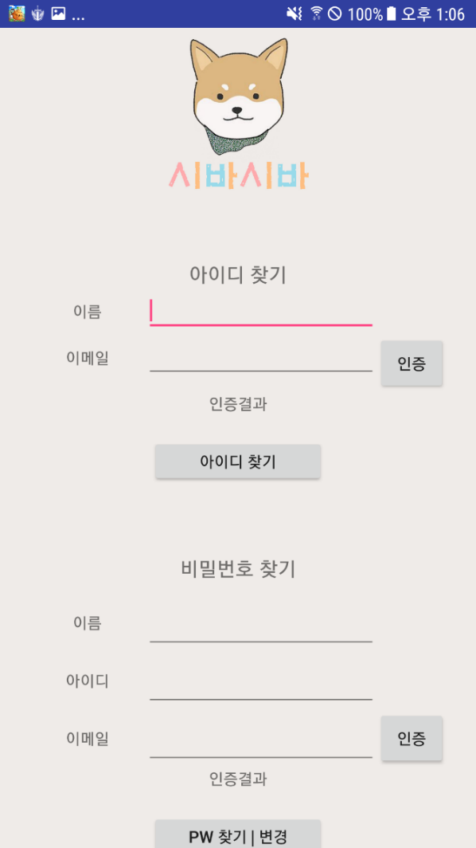
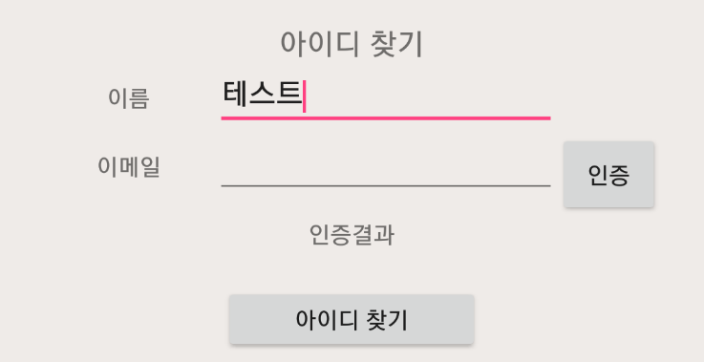
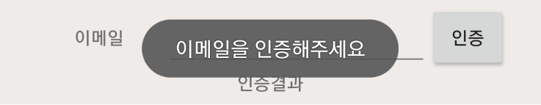
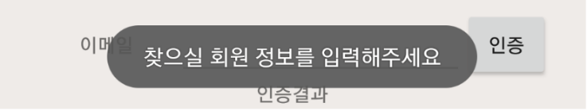
기능소개
B. 회원가입

Slide 26
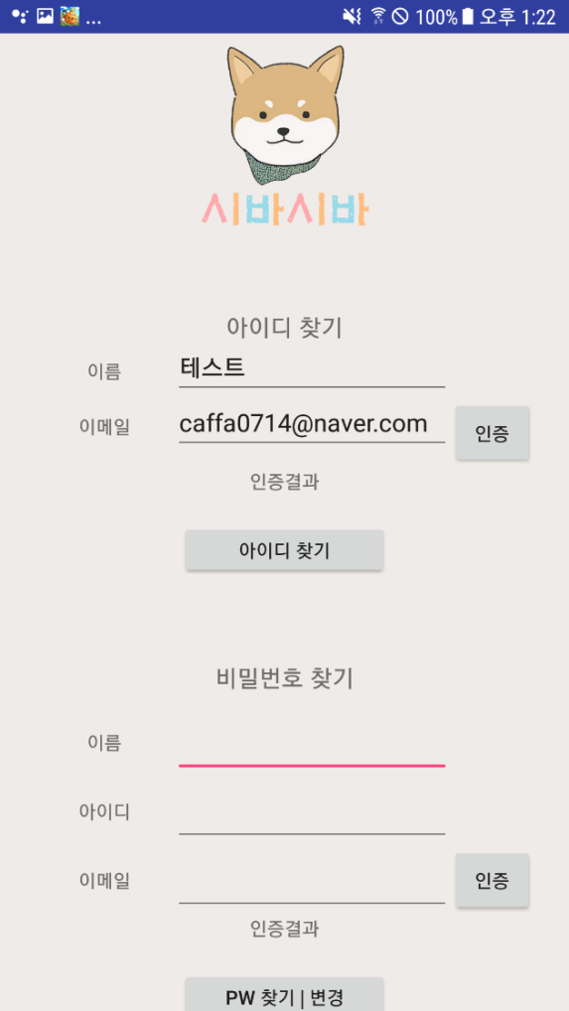
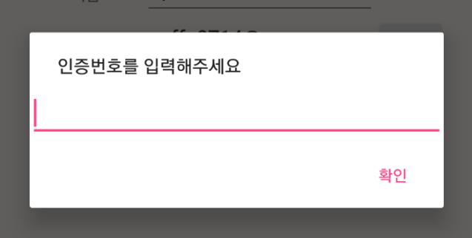
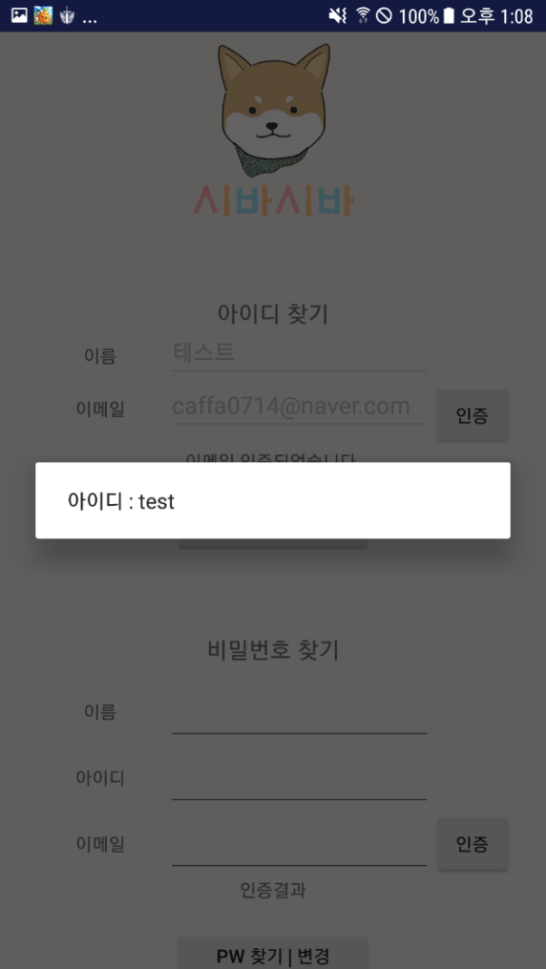
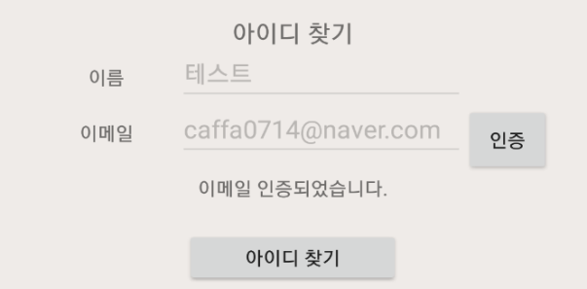
기능소개
B. 회원가입

Slide 27
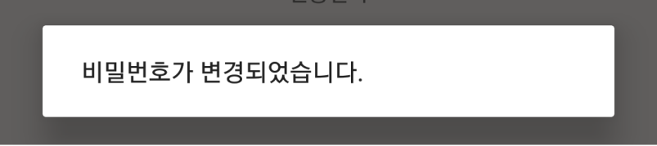
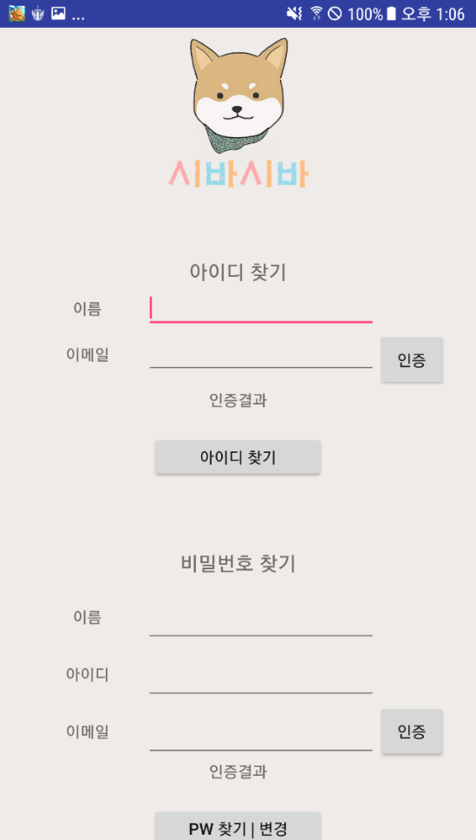
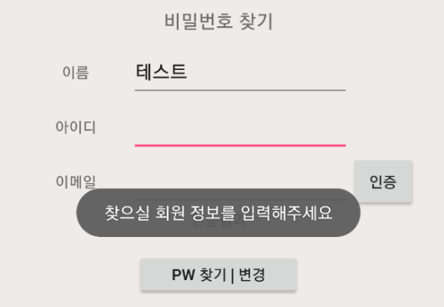
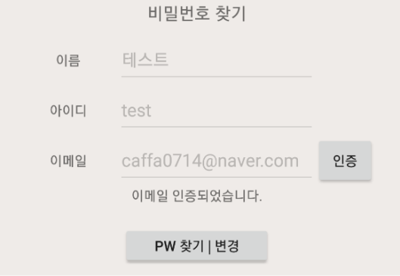
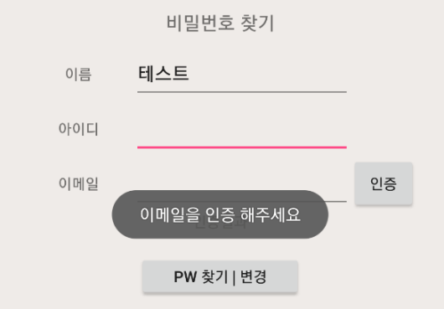
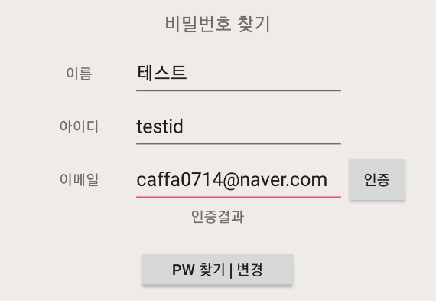
기능소개
B. 회원가입

Slide 28
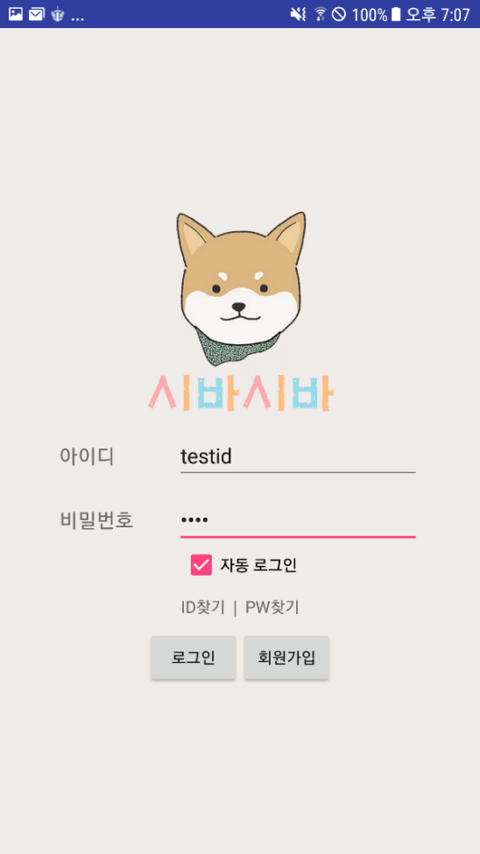

기능소개
B. 회원가입

Slide 29




기능소개
C. Talk

Slide 30





기능소개
< 친구 요청 >
C. Talk

Slide 31


기능소개
< 친구 요청 >
C. Talk
< 성공 >

Slide 32


기능소개
< 내가 보낸 >
C. Talk
취소 되었다는 스샷 다시 찍을것

Slide 33


기능소개
C. Talk
클릭

Slide 34


기능소개
C. Talk
클릭

Slide 35





기능소개
C. Talk

Slide 36



기능소개
C. Talk

Slide 37






기능소개
C. Talk

Slide 38

기능소개
C. Talk

Slide 39
기능소개
C. Talk

Slide 40

기능소개
D. SnS
글이 없을 때의
첫 화면

Slide 41




기능소개
D. SnS
공개 선택
입력화면
카메라/사진 선택

Slide 42


기능소개
D. SnS

Slide 43




기능소개
D. SnS

Slide 44

기능소개
D. SnS
공개 선택
내가 수정할 글 내용
등록된 내용을 보여줌
카메라/사진 선택
내가 수정하기 전의 내용
등록된 이미지을 보여줌

Slide 45


기능소개
D. SnS
좋아요 갯수
댓글 갯수

Slide 46


기능소개
D. SnS

Slide 47


기능소개
D. SnS

Slide 48


기능소개
D. SnS

Slide 49



기능소개
D. SnS

Slide 50


기능소개
D. SnS

Slide 51

기능소개
D. SnS

Slide 52



기능소개
D. SnS

Slide 53


기능소개
D. SnS

Slide 54

기능소개
D. SnS

Slide 55
기능소개
D. SnS
뉴스피드 새로고침

Slide 56



기능소개
F. Portal
포털 메인 화면
통합검색 화면(웹 문서)
3

Slide 57



기능소개
F. Portal
통합검색 화면(웹문서 더보기)
통합검색 화면(이미지 더보기)

Slide 58
기능소개
F. Portal
통합검색 화면(웹문서 더보기)
통합검색 화면(이미지 더보기)

Slide 59




기능소개
F. Portal

Slide 60



기능소개
F. Portal
통합검색 화면(웹문서)
통합검색 화면(블로그)
통합검색 화면(값이 없으면)
이미지, 동영상 값이 없을 때

Slide 61


기능소개
F. Portal

Slide 62


기능소개
F. Portal

Slide 63


기능소개
F. Portal

Slide 64
고려사항
1. 문제점
A. 회원가입
정규 표현식 버그
입력된 데이터의 정규 표현식 판별 시점이 잘못됨
ID / PW 찾기
회원 정보 찾은 후에 수정가능 가능하게 초기화 구현하지 않음
프로필설정 할 때 카메라에서 사진 찍었다가 갤러리에서 사진 선택하지 않았을 경우 가입할 때 저장되는 원본이미지가 프로필 설정되는 이미지가 아닌 카메라에서 찍은 사진이 저장됨

Slide 65
고려사항
1. 문제점
B. Talk
‘읽지 않음’ 구현이 완벽하지 않음

Slide 66
고려사항
1. 문제점
C. SnS
글 작성시 이미지가 없으면 저장이 안됨
글 작성시 뒤로가기 히스토리가 남음

Slide 67
고려사항
1. 문제점
D. Portal
리스트가 로딩 중 데이터가 많을 경우 버튼이 먼저 보이는 경우
발생

Slide 68
고려사항
2. 개선 & 추가기능
A. 회원가입
정규 표현식 수정
비밀번호 찾기 수정
ID / PW 찾기 수정
카메라 기능 수정
전체적인 안정화 작업

Slide 69
고려사항
2. 개선 & 추가기능
B. Talk
읽지 않음 구현
전체 적인 안정화 작업

Slide 70
고려사항
2. 개선 & 추가기능
C. SnS
동영상 입출력 추가
이미지가 없을 때 글 내용 미 등록 해결
공유기능 추가
메인 글(뉴스피드) 숨김 기능
물리 버튼 (뒤로가기) 누를 때 히스토리 남는 것 해결
전체적인 안정화 작업

Slide 71
고려사항
2. 개선 & 추가기능
D. Portal
최근 검색어 기능구현
네이버 API 지도 를 통하여 주변검색
전체 적인 안정화 작업

Slide 72
Q n A

